Slide 1

主日信息
Sunday Sermon

Slide 2
新婦戰士的養成
The Making of a Bridal Warrior
Jocelyn Huang 07/09/2023

Slide 3

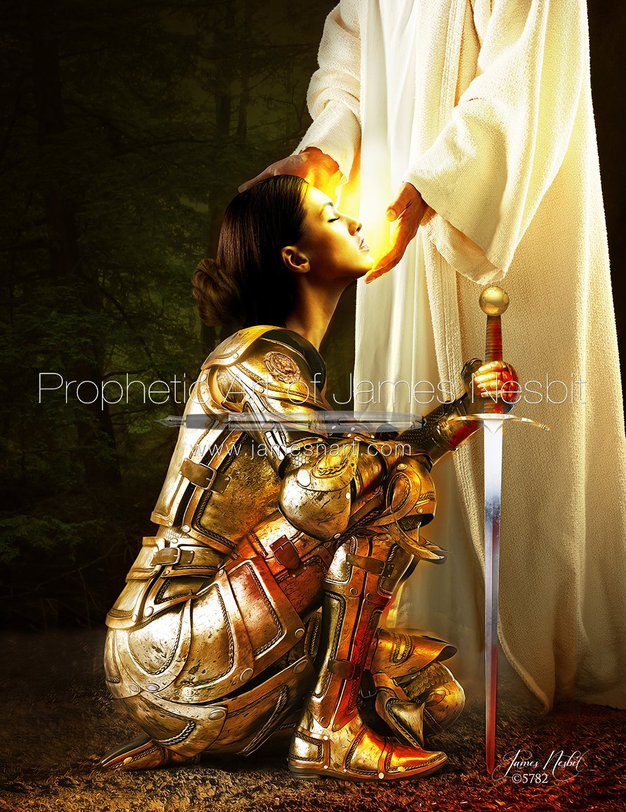
什麼是「新婦戰士」？
What is a Bridal Warrior?
教會是基督的新婦。基督是頭，教會是身體，各信徒是肢體。
  我們要歡喜快樂，將榮耀歸給他。因為羔羊婚娶的時候到了，
  新婦也自己預備好了，就蒙恩得穿光明潔白的細麻衣。
  這細麻衣就是聖徒所行的義。（啓示錄19:7-8）
有國度（Kingdom of God/Kingdom of Heaven 神的國、天國）的概念及認識。（何謂國度Kingdom？福音兩層次：Gospel of Salvation 及 Gospel of the Kingdom；得救只是起點）
有崗位、有紀律、有目標、有能力。（「耶和華的軍隊」的概念 ）

Slide 4
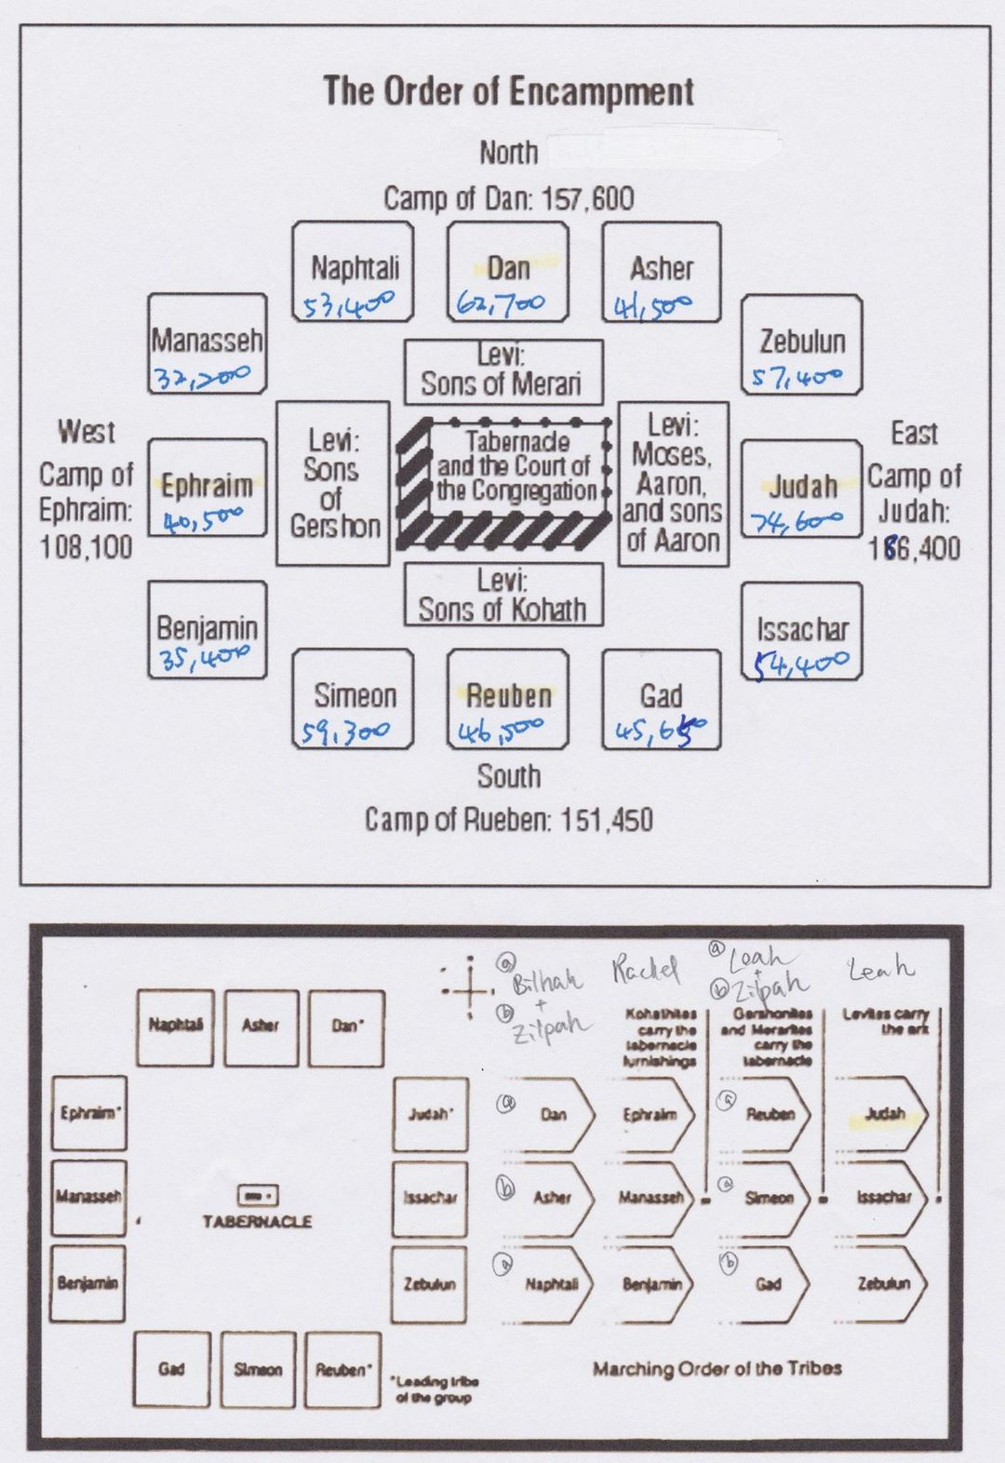
「在基督里合而为一」“耶和华的军队”号召响起 1/3
https://www.facebook.com/notes/1375915662782097/ （2012 FB）
當兵不可以像逛商場，愛去哪家店就進哪家。若非上級有令，不得擅自離開自己的崗位。
神用「耶和華的軍隊」來比喻他的百姓，不是說他們驍勇善戰，而是要求他們要站對位置，順服聽命。
你找到你的位置了嗎？還是還在shopping？（9/13/2014）
“God has an order, and it will not manifest until we are properly aligned. Triumphant people are snapped into alignment for victory. To create the prototype of triumph for the future, we must be aligned in God’s order.”
~“A Triumphant Kingdom-The Apostolic Church Advancing” by Robert Heidler and Chuck Pierce （2019）

Slide 5
「在基督里合而为一」 “耶和华的军队”号召响起 2/3
耶和华军队的要素 Key Concepts of the Army of the Lord
  脱离世界，归于神。(Separation/Sanctification)
  辨明个别角色、呼召。(Calling)
  按照个别的命定，各就各位。(Position)
  清楚自己与其他肢体之间的相关位置，有整体的概念。(Connection)
  降服、顺从于一个元帅的领导，就是耶稣基督。(Submission)
  有一个清楚的异象、目标。(Vision)
  敏锐遵从带领，各按其位，各司其职，准确依照元帅指示的时间表及顺序行动。(Execution)

Slide 6
「在基督里合而为一」“耶和华的军队”号召响起 3/3
在基督里合而为一，是我们的标记！We Are One!
Respect each other’s calling and position. 合一不只是在心态上彼此包容、彼此相爱。在基督里合而为一，代表的是各自站对岗位，忠实于呼召，知道自己属于整体的一个部分。好像拼图，神国荣耀的版图中，每一小块都重要，缺一不可。而每一片，不论大小，也都必须要摆到整个版图中，对的位置上，才显明它的意义。这不只在于个人与教会的关系，也在于个别教会与整个基督教会的关系。
Know that you serve a purpose greater than youself. 从个人到小组到每一个教会，神都有不同的呼召、不同的命定；找出自己的呼召、命定，不只是自我实现这么简单而已，而是为要成就一个整体的目标，就是基督荣耀的国度。当我们每一个单元都能够准确摆上自己，而且是摆在对的位置上，那么我们才是真正在基督里合而为一。这就是耶和华的军队的标记。

Slide 7
新婦戰士的養成
The Making of a Bridal Warrior
A. 破碎 Getting Undone
B. 蛻變 Metamorphosis

Slide 8
A. 破碎 Undone
— You are not who you think you are.
  若有人在基督裡，他就是新造的人。舊事已過，都變成新的了。（哥林多後書5:17）Your past does not define you.
  他不喜悅馬的力大，不喜愛人的腿快。耶和華喜愛敬畏他，和盼望他慈愛的人。（詩篇147:10-11）
  所以你們或喫或喝，無論作甚麼，都要為榮耀神而行。（哥林多前書10:31）
  一粒麥子：https://www.youtube.com/watch?v=ZGKQjrbkJBY&list=PL-QwJXYr9ju_3y58NuoHBRQYJAMzRUJVZ&index=7
    我實實在在的告訴你們，一粒麥子不落在地裡死了，仍舊是一粒；若是死了，就結出許多子粒來 。（約翰福音12:24）

Slide 9
A. 破碎 Undone
— Get on the Table!
謙卑來到祂面前，敞開自己， 領受醫治、更新！
卸妝 https://www.youtube.com/watch?v=wDJvCgoEsII
  敞开在你面前天父怀里，知你对我的爱永远不会改变。所有软弱缺欠你全知道，我虽渺小卑微，你却看为宝贝！
  卸去所有的粉饰、伪装，不再隐藏，在你面前不必再害羞、靠自己坚强。
  你是我永远的阿爸父、造我的主，我可以照我的本来面目，做你的宝贝！
  完全的爱释放我得自由，心不再惧怕。终于终于、可以做我自己！
神殿的河：https://www.youtube.com/watch?v=bEbLiXZzX2Q
  這河水所到之處，凡滋生的動物，都必生活，並且因這流來的水，必有極多的魚，海水也變甜了。這河水所到之處，百物都必生活。必有漁夫站在河邊，從隱基底直到隱以革蓮，都作曬網之處。那魚各從其類，好像大海的魚甚多。只是泥濘之地，與窪濕之處，不得治好，必為鹽地。在河這邊，與那邊的岸上，必生長各類的樹木，其果可作食物，葉子不枯乾，果子不斷絕，每月必結新果子，因為這水是從聖所流出來的。樹上的果子，必作食物，葉子乃為治病。（以西結書47:9-12）

Slide 10
B. 蛻變 Metamorphosis
1. 認識神 Have an experiential knowledge of Him
體會神的心、領受他的愛、明白神的旨意及做事的法則、學習從神而來的智慧。
Word 固定讀經
    有了我的命令又遵守的，這人就是愛我的。愛我的必蒙我父愛他，我也要愛他，並且要向他顯現。你們若遵守我的命令，就常在我的愛裡，正如我遵守了我父的命令，常在他的愛裡。（約翰福音14:21，15:10）
    耶和華萬軍之神阿，我得著你的言語，就當食物喫了！你的言語，是我心中的歡喜快樂，因我是稱為你名下的人。（耶利米書15:16）
    所以凡聽見我這話就去行的，好比一個聰明人，把房子蓋在磐石上。雨淋、水沖、風吹、撞著那房子，房子總不倒塌，因為根基立在磐石上。（馬太福音7:24-25）
    基督愛教會，為教會捨己。要用水藉著道，把教會洗淨，成為聖潔。（以弗所書5:25b-26）
    求你用真理使他們成聖；你的道就是真理。（約翰福音17:17）
    我將你的話藏在心裡，免得我得罪你。（詩篇119:11）

Slide 11
《趣味讀經》
https://www.facebook.com/notes/785992188633637/
不用贪多。量力而为，但要细嚼慢咽，用读教科书或甚至读圣旨般的细心，字句求理解，有时候则要像读爱人给你的情书一样，细细品味。需要时可查阅参考书或网上解经文章。
不要怕脏。有啥心得、体会、看见，统统标注在圣经上，那就成了你个人的注解、属灵成长的纪录。我连牧师讲道的笔记都写在圣经相关经文旁边。
多买几本。两个意思：一是不同版本圣经多备几本，可以交叉查阅，增进了解；二是在常在地点都放本圣经，如书桌、床头、车上，当然，手机上别忘了也下载无需wifi随时可阅读的版本。如此随处可读，不给自己留借口。
别独自读。我不是指要有属灵伙伴彼此激励，有是不错，但那有可能变成造成进度卡住的理由。我指的是邀请圣灵一起来，将神的话语解开，释放亮光。如果你到了属灵沙漠地带，没有属灵长辈或是同伴，圣灵就是你唯一的老师。他也是最好的。:)
自制图表。信不信由你，若不是靠着自制图表，很多部分的经文是很难融会贯通的。虽然网上、书上也有不少，但是自己炒过的菜，熟悉度一定胜过只是看本食谱。
注意比喻。这可以增加读经趣味以及提升我们对神如何解释各事物的认识。如果你对异梦异象特别有兴趣，这点就更不能忽略了。
换换口味。不一定每年你都要读同一个版本的圣经。好像唱诗歌一样，再好的诗歌，唱久了也会麻痹。前面讲过多买几本，不只是作为交叉参考之用，你可以每年换一个版本来读，会有不同的领受。我是以中文和合本为主，但有些年，我就会改成去读例如NIV, NKJV, KJV的版本。文字是很有趣的东西，有些话中文讲／听起来别扭或是没感觉，换个语言／说法又不同了。
存心遵行。存着一颗知道了就要去行的心去读经，信不信由你，圣灵就会更加不保留地来指教我们，将道中的精义开启给我们。他的道胜似精金！

Slide 12
B. 蛻變 Metamorphosis
1. 認識神 Have an experiential knowledge of Him
體會神的心、領受他的愛、明白神的旨意及做事的法則、學習從神而來的智慧。
B. 家庭祭壇 Family Altar
    Daily worship and prayer time individually and/or with family—Be the priest in the family. Be creative.
    祂是活神，是你的天父，祂顧念你的一切。
        你們所受的，不是奴僕的心，仍舊害怕；所受的，乃是兒子的心，因此我們呼叫：阿爸！父！（羅馬書8:15）
        你們要將一切的憂慮卸給神，因為他顧念你們。（彼得前書5:7）
    主耶穌是你的中保。
        耶穌說我就是道路、真理、生命；若不藉著我，沒有人能到父那裡去。（約翰福音14:6）
        在父那裡我們有一位中保，就是那義者耶穌基督。（約翰一書2:1b）

Slide 13
B. 蛻變 Metamorphosis
1. 認識神 Have an experiential knowledge of Him
體會神的心、領受他的愛、明白神的旨意及做事的法則、學習從神而來的智慧。
C. 肢體團契 Fellowship
    鐵磨鐵，磨出刃來；朋友相感也是如此。（箴言27:17）
    我又告訴你們，若是你們中間有兩個人在地上同心合意的求甚麼事，我在天上的父必為他們成全。因為無論在那裡，有兩三個人奉我的名聚會，那裡就有我在他們中間。（馬太福音18:19-20）
    弟兄勝過他，是因羔羊的血和自己所見證的道。（啓示錄12：11a）
    又要彼此相顧，激發愛心，勉勵行善。（希伯來書10:24）

Slide 14
B. 蛻變 Metamorphosis
1. 認識神 Have an experiential knowledge of Him
體會神的心、領受他的愛、明白神的旨意及做事的法則、學習從神而來的智慧。
D. 被聖靈充滿 Be filled with the Holy Spirit！（以弗所書5:18b）
  渴慕神 Yearning
    你要大大張口，我就給你充滿！（詩篇81：10b）
    求我們主耶穌基督的神，榮耀的父，將那賜人智慧和啟示的靈賞給你們，使你們真知道他，並且照明你們心中的眼睛，使你們知道他的恩召有何等指望，他在聖徒中得的基業有何等豐盛的榮耀；並知道他向我們這信的人所顯的能力是何等浩大！（以弗所書1:17-19）
  親近神 Proximity
    你們親近神，神就必親近你們。 （雅各書4:8a）
  尋求/領受恩膏分賜 Impartation “Give Me A Jump!”

Slide 15
B. 蛻變 Metamorphosis
2. 裝備做主工人 Get equipped as a minister
凡只能喫奶的，都不熟練仁義的道理，因為他是嬰孩。惟獨長大成人的，纔能喫乾糧，他們的心竅，習練得通達，就能分辨好歹了。（希伯來書5：13-14）
  服事肢體 Prayer meeting every Sunday afternoon with the cell group.
  恩賜習練 先知性歌唱 Prophetic singing. Worship service in various meetings. Harp & Bowl meeting and Waiting On the Lord meeting. Sharpening the ability to hear from the Lord.
  屬靈爭戰的學習與操練 Nightly intensive intercession in a prayer center. Expansion in heart. Burden for China and Chinese people, and Foxconn
  教會運作的學習與參與（生命河事奉學校）
  權能事奉的裝備與服事 Get empowered to be sent out.
    Yes? No? Wait! 有目的的延遲。母親節女兒的夢、楊師母預言->豐收神學院受訓。
    耶穌和他們聚集的時候，囑咐他們說，不要離開耶路撒冷，要等候父所應許的，就是你們聽見我說過的。聖靈降臨在你們身上，你們就必得著能力，並要在耶路撒冷、猶太全地和撒瑪利亞，直到地極，作我的見證。（使徒行傳1:4，8）
    我說的話講的道，不是用智慧委婉的言語，乃是用聖靈和大能的明證，叫你們的信不在乎人的智慧，只在乎 神的大能。（哥林多前書2:4-5）

Slide 16
B. 蛻變 Metamorphosis
3. 與主同工。在那裏，將我的愛情給你。Send me!
潔淨的器皿
  當烏西雅王崩的那年，我見主坐在高高的寶座上。他的衣裳垂下，遮滿聖殿。其上有撒拉弗侍立，各有六個翅膀，用兩個翅膀遮臉，兩個翅膀遮腳，兩個翅膀飛翔。...有一撒拉弗飛到我跟前，手裡拿著紅炭，是用火剪從壇上取下來的，將炭沾我的口，說：看哪！這炭沾了你的嘴，你的罪孽便除掉，你的罪惡就赦免了。我又聽見主的聲音說：「我可以差遣誰呢？誰肯為我們去呢？」我說：「我在這裡，請差遣我。」（以賽亞書6:1-2，6-8）
願意的心
  於是對門徒說，要收的莊稼多，作工的人少，所以你們當求莊稼的主，打發工人出去，收他的莊稼。（馬太福音（9：37-38）
  我們早晨起來往葡萄園去看看葡萄發芽開花沒有、石榴放蕊沒有。我在那裡要將我的愛情給你。（雅歌7:12）
恩賜的建造 God enables the “available!”
  One Sent. A revival in Shenzhen, China. 2-years of deep plowing in China. Word, Worship, Intercession, Inner Healing and Deliverance, breaking the wall between the home church and the 3-self church, prayer for Foxconn….

Slide 17

B. 蛻變 Metamorphosis
4. 以基督的心為心 Alignment with God
校準，與神的心對齊，機動
“I want you to pray for America.” 9/11/2011
《美國不是我的夢》
  https://www.facebook.com/photo/?fbid=10210121228530691&set=a.1860253229544
我是葡萄樹，你們是枝子。常在我裡面的，我也常在他裡面，這人就多結果子。因為離了我，你們就不能作甚麼。（約翰福音15:5）

Slide 18
主耶穌 我渴慕 Lord, I Thirst For You「報告神悅納人的禧年」專輯
詞曲：黃薰儀 Jocelyn Huang https://www.youtube.com/watch?v=kgy2lmttbe4
主耶穌 我渴慕
更多地親近你
依偎在 你腳前
更深地認識你
聖靈啊！求你來
開啓我的眼光
讓我能更深認識你，主！

Slide 19
主耶穌 我渴慕 Lord, I Thirst For You「報告神悅納人的禧年」專輯
Verse 2
詞曲：黃薰儀 Jocelyn Huang
主耶穌 我渴慕
認識你的道路
你深處的意念
你生命的全部
聖靈啊！求你來
帶領我、堅固我
讓我能有主你的生命

Slide 20
主耶穌 我渴慕 Lord, I Thirst For You「報告神悅納人的禧年」專輯
副歌 1/2
詞曲：黃薰儀 Jocelyn Huang
帶我一起與你同去
在那裏將愛情給你
感同你每一個情緒
讓我裏面有基督的心

Slide 21
主耶穌 我渴慕 Lord, I Thirst For You「報告神悅納人的禧年」專輯
副歌 2/2
詞曲：黃薰儀 Jocelyn Huang
將你如沒藥藏心底
如同與你一同坐席
南風吹來 北風興起
吹溢出我園中香氣

Slide 22
主耶穌 我渴慕 Lord, I Thirst For You「報告神悅納人的禧年」專輯
詞曲：黃薰儀 Jocelyn Huang https://www.youtube.com/watch?v=kgy2lmttbe4
主耶穌 我渴慕
更多地親近你
依偎在 你腳前
更深地認識你
聖靈啊！求你來
開啓我的眼光
讓我能更深認識你，主！

Slide 23
主耶穌 我渴慕 Lord, I Thirst For You「報告神悅納人的禧年」專輯
Verse 2
詞曲：黃薰儀 Jocelyn Huang
主耶穌 我渴慕
認識你的道路
你深處的意念
你生命的全部
聖靈啊！求你來
帶領我、堅固我
讓我能有主你的生命

Slide 24
主耶穌 我渴慕 Lord, I Thirst For You「報告神悅納人的禧年」專輯
副歌 1/2
詞曲：黃薰儀 Jocelyn Huang
帶我一起與你同去
在那裏將愛情給你
感同你每一個情緒
讓我裏面有基督的心

Slide 25
主耶穌 我渴慕 Lord, I Thirst For You「報告神悅納人的禧年」專輯
副歌 2/2
詞曲：黃薰儀 Jocelyn Huang
將你如沒藥藏心底
如同與你一同坐席
南風吹來 北風興起
吹溢出我園中香氣

